Slide 1
Tecnología: ELECTRICIDAD
Tema 3
Examen jueves 25 de febrero del 2021

Slide 2
3.1 - Circuito
Un circuito debe tener tres componentes:
Generador: es el que genera la cantidad de energía para que funcione el circuito. Ejemplo: pila/batería.
Conectores: son los cables que conectan el generador con los receptores.
Receptores: son aquellos componentes que transforman la energía eléctrica en luz (bombilla), movimiento (motor), sonido (altavoz/timbre), etc.
La corriente eléctrica siempre va del positivo de la pila, al negativo y solo circula cuando el circuito está cerrado (=hay corriente).

Slide 3
3.2 - Magnitudes
MAGNITUD | LETRA | UNIDAD | LETRA
voltaje | V | voltio | v | = unidad eléctrica
intensidad | I | amperio | A | = corriente eléctrica
resistencia | R | ohmio | Ω | = disminuye la electricidad
potencia | P | vatio | W | = trabajo que hace, lo que va a gastar

Slide 4
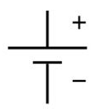
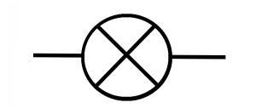
3.3 - Simbología
Pila/batería
Bombilla
Motor
Cables
Interruptor

Slide 5
3.3 – Simbología (2)
Pulsador
Conmutador
Timbre
Fusible
Resistencia

Slide 6
3.4 - Elementos de maniobra
Interruptor: abre o cierra un circuito (deja pasar o no la corriente eléctrica). Ejemplo: pulsador (mismo uso pero se pulsa).
Conmutador: elige entre 2 o más salidas.

Slide 7
3.5 – Ley de OHM
V
I · R
dividir
dividir
multiplicar

Slide 8
3.6 – Potencia
P = V· 1
voltaje · intensidad = potencia

